Slide 1
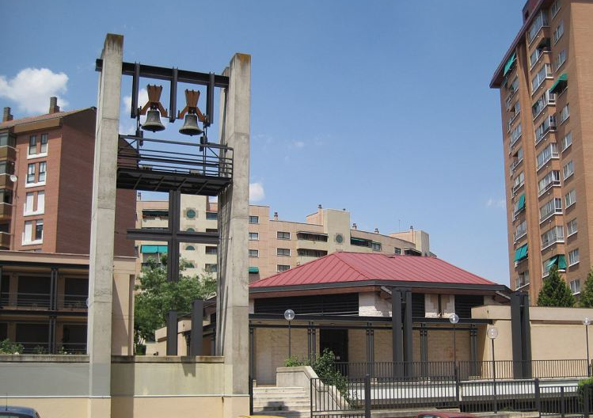
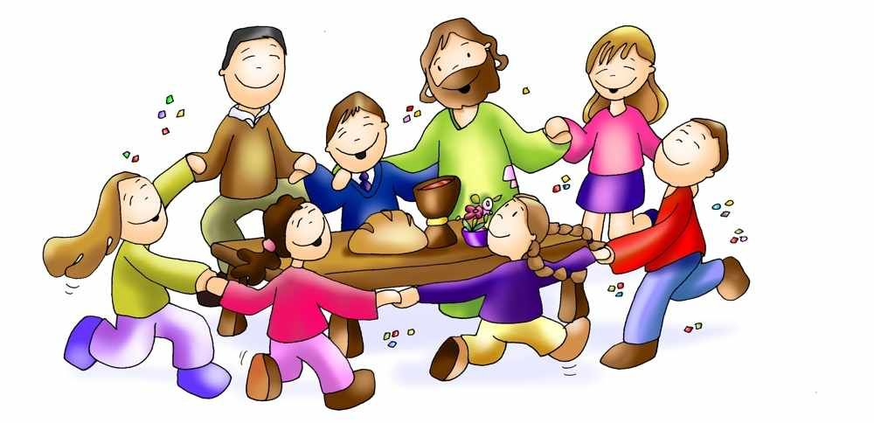
¡SEÁIS TODOS BIENVENIDOS!
COMUNIDAD PARROQUIAL CRISTO REDENTOR
ORIENTADA A NIÑOS, PREADOLESCENTES Y FAMILIAS

Slide 2
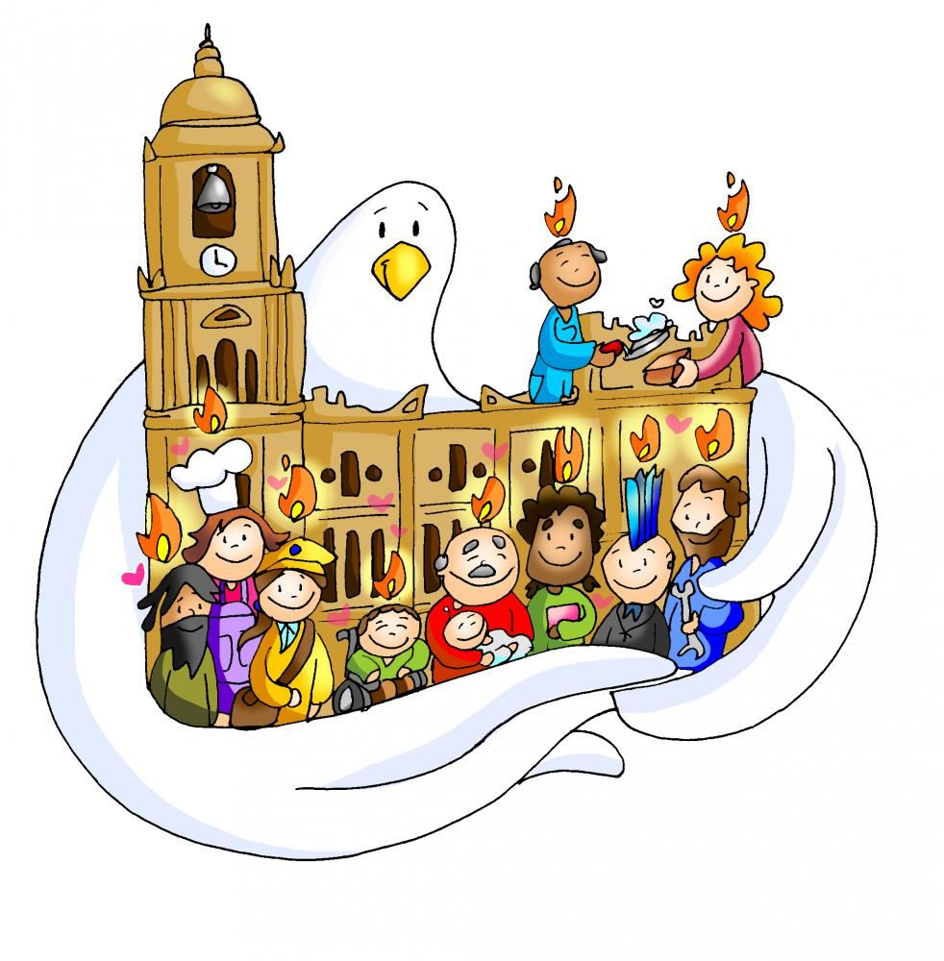
IGLESIA SOY
Iglesia soy, y tú también.
en el bautismo renacimos a una vida singular.
y al confirmar hoy nuestra fe
la proclamamos compartiendo el mismo pan.
No vayas triste, en soledad,
ven con nosotros y verás
a los hermanos caminando en el amor.
ven con nosotros y serás
en la familia un hijo más.
iremos juntos caminando en el amor.
1/2

Slide 3
Yo la veré envejecer, pero a mi madre
aún con arrugas y defectos la querré.
La quiero más, pues sé muy bien
que ha envejecido sin dejarme de querer.
No vayas triste, en soledad,
en con nosotros y verás
a los hermanos caminando en el amor.
ven con nosotros y serás
en la familia un hijo más.
iremos juntos caminando en el amor.
2/2

Slide 4
XXXII DOMINGO DEL TIEMPO ORDINARIO

Slide 5
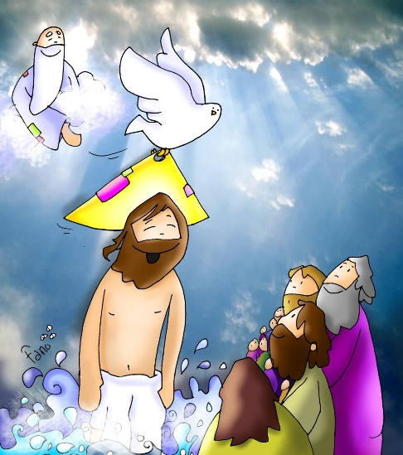
HIMNO DE GLORIA
GLORIA A DIOS EN EL CIELO Y EN LA TIERRA PAZ
A LOS HOMBRES QUE AMA EL SEÑOR.
Por tu inmensa Gloria te alabamos,
te bendecimos, te adoramos,
te glorificamos, te damos gracias.
Señor, Dios, Rey celestial, Dios Padre Todopoderoso,
Señor, Hijo único, Jesucristo,
Señor Dios, Cordero de Dios, Hijo del Padre.
1/2

Slide 6
GLORIA A DIOS EN EL CIELO Y EN LA TIERRA PAZ
A LOS HOMBRES QUE AMA EL SEÑOR.
Tú que quitas el pecado del mundo, ten piedad de nosotros,
Tú que quitas el pecado del mundo, atiende a nuestra súplica,
Tú que estás sentado a la derecha del Padre,
ten piedad de nosotros.
Porque sólo Tú eres santo, sólo Tú, Señor,
sólo Tú Altísimo Jesucristo,
con el Espíritu Santo en la gloria de Dios Padre.
Amén.
2/2

Slide 7
LITURGIA DE LA PALABRA
PRIMERA LECTURA: Libro de la Sabiduría.
SALMO:
Mi alma está sedienta de ti, Señor, Dios mío.
SEGUNDA LECTURA:
Primera carta del apóstol
san Pablo
a los Tesalonicenses.

Slide 8
JUNTO A TI, JESÚS
Junto a Ti, Jesús, rezaré,
tu palabra quiero vivir.
Tú me haces sencillo, Señor,
en tus manos me dejaré.
Aleluya, aleluya,
aleluya, a-le-lu-ya (bis)

Slide 9
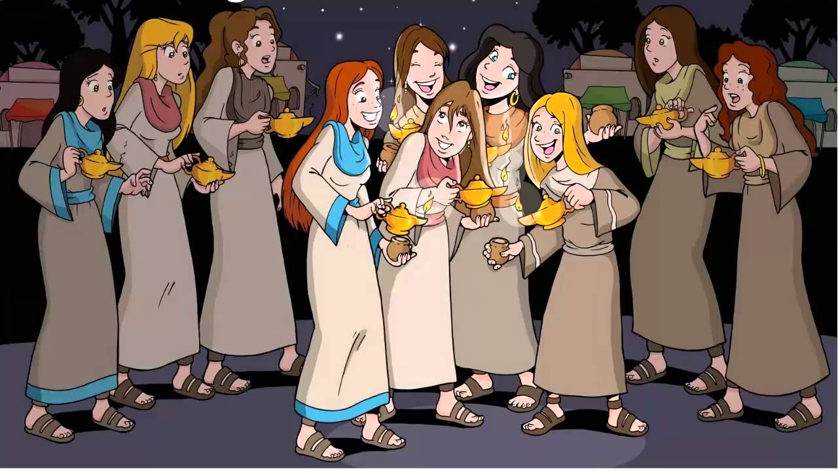
san Mateo 25
¡Que llega el esposo, salid a su encuentro!

Slide 10
CREDO de los apóstoles
Creo en Dios, Padre Todopoderoso,
Creador del cielo y de la tierra.
Creo en Jesucristo, su único Hijo,
Nuestro Señor, que fue concebido por
obra y gracia del Espíritu Santo,
nació de Santa María Virgen;
Padeció bajo el poder de Poncio Pilato,
fue crucificado, muerto y sepultado,
descendió a los infiernos,
al tercer día resucitó de entre los muertos,
subió a los cielos y está sentado a la
derecha de Dios, Padre todopoderoso.
Desde allí ha de venir a juzgar
a vivos y muertos.
Creo en el Espíritu Santo,
la santa Iglesia católica,
la comunión de los santos,
el perdón de los pecados,
la resurrección de la carne
y la vida eterna.
Amén.

Slide 11
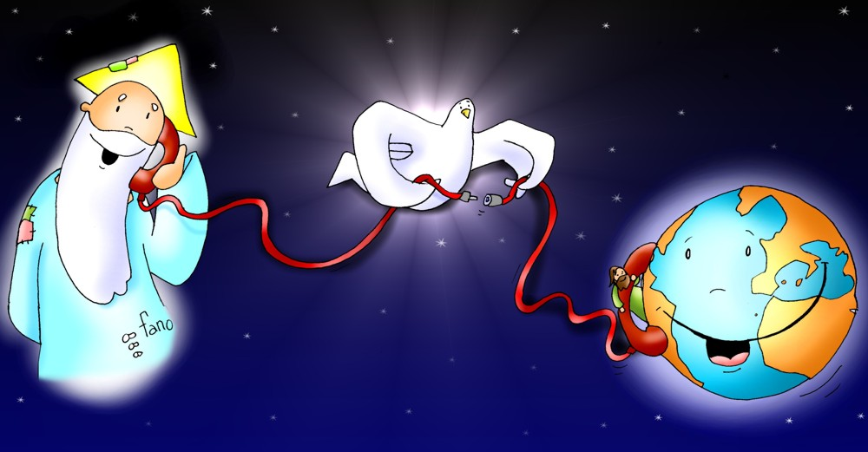
Respondemos:
Te rogamos óyenos

Slide 12
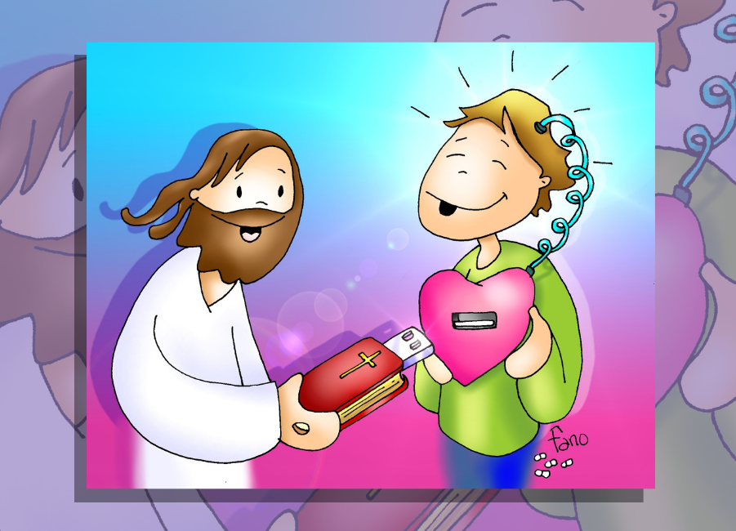
TE DOY MI CORAZÓN
Te doy mi corazón,
te doy mi alma,
yo vivo para ti.
Cada paso que doy
en cada momento
haz tu voluntad en mi.

Slide 13
“Orad, hermanos, para que este sacrificio, mío y vuestro,
sea agradable a Dios, Padre todopoderoso “
Todos: “El Señor reciba de tus manos este sacrificio, para alabanza y gloria de su Nombre, para nuestro bien y el de toda su Santa Iglesia”

Slide 14
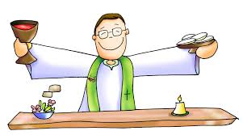
PLEGARIA EUCARÍSTICA
El Señor esté con vosotros
Y con tu espíritu.
Levantemos el corazón.
Lo tenemos levantado hacia el Señor.
Demos gracias al Señor nuestro Dios.
Es justo y necesario.

Slide 15
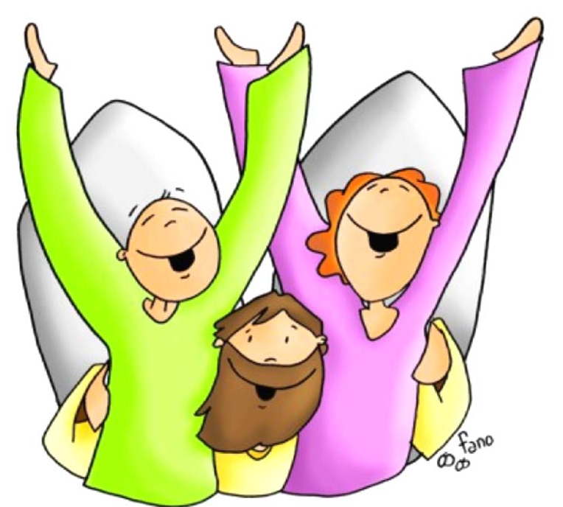
SANTO (ERES SANTO)
Santo, eres santo, los cielos te proclaman.
Santo, eres santo, la tierra entera llama… a su santo;
eres santo, bendito el que viene en tu nombre (en tu nombre)
hoosannaaa ¡queremos cantaaar!...
1/2

Slide 16
…que eres Santo, eres santo, los cielos te proclaman.
Santo, eres santo, la tierra entera llama… a su santo;
eres santo, bendito el que viene en tu nombre (en tu nombre)
hoosannaaa ¡queremos cantaaar!...
…que eres santo, eres santo, los cielos te proclaman.
Santo, eres santo, la tierra entera llama… a su saaanto,
a su saaanto.
2/2

Slide 17
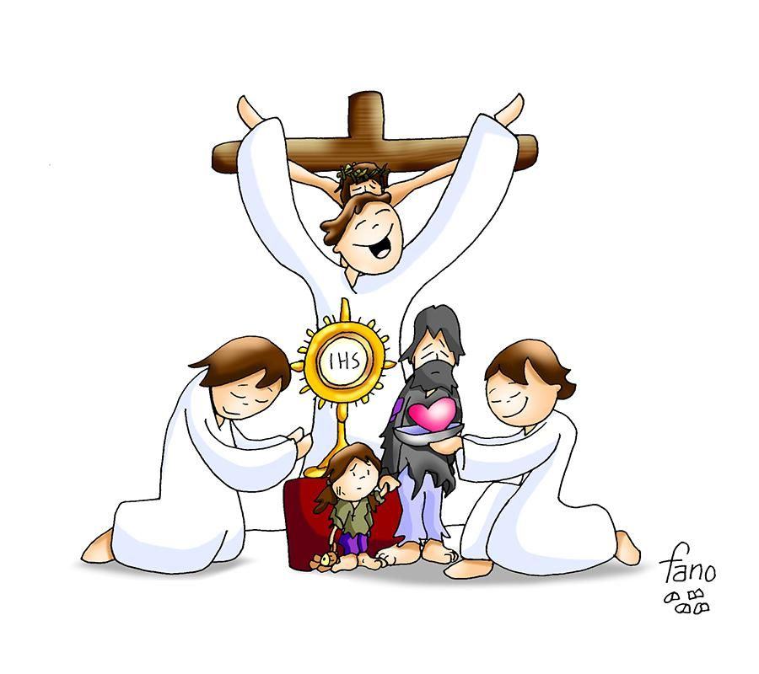
El pan y el vino se transforman en el Cuerpo y en la Sangre de Jesús.
CONSAGRACIÓN

Slide 18
Éste es el Sacramento de nuestra fe.
Todos: Anunciamos tu muerte,
proclamamos tu Resurrección.
¡Ven, Señor Jesús!

Slide 19
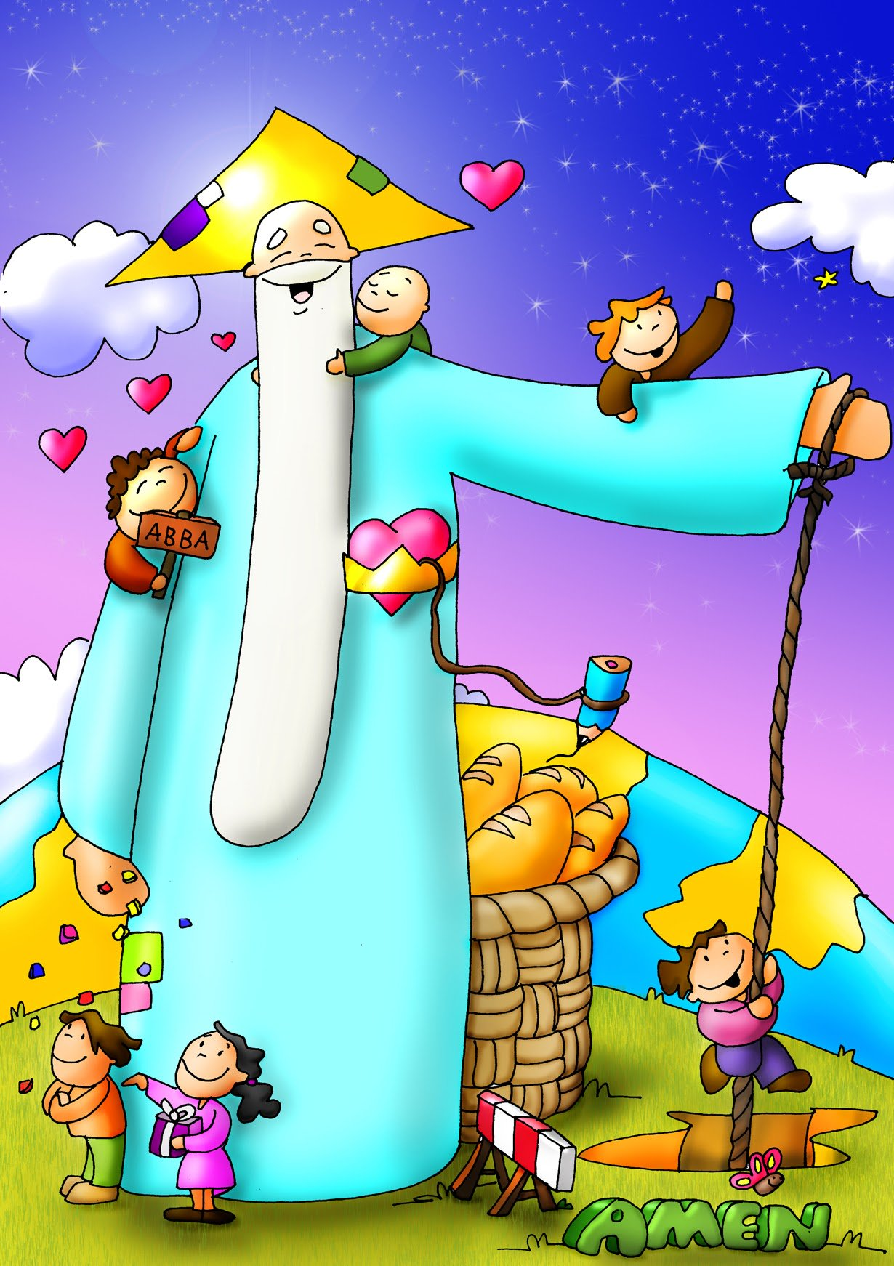
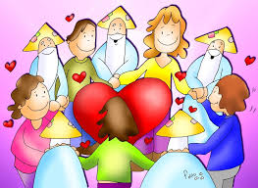
Padre Nuestro
que estás en el
Santificado sea tu nombre
Venga a nosotros tu
Hágase tu voluntad
en la como en el
Danos hoy nuestro de cada día
Perdona nuestras ofensas
como también nosotros
perdonamos a los que nos ofenden
No nos dejes caer en la tentación
y líbranos del mal.

Slide 20
… esperamos la venida gloriosa de nuestro Señor Jesucristo.
Todos: Tuyo es el Reino, tuyo el poder y la gloria, por siempre, Señor.

Slide 21
RITO DE LA PAZ
… La paz del Señor esté siempre con vosotros.
Todos: Y con tu espíritu.
… Daos fraternalmente la paz

Slide 22
PARA EL QUE NUNCA LA DIO
Para el que nunca la dio
para el que siempre soñó
para el que bien la conoce.
Para el que está junto a ti
y quiere hacerte feliz
en un mundo de ilusiones.

Slide 23
Paz para todos aquellos que no la han dado.
Para todos aquellos que no llegaron.
Para todos aquellos venga la paz.
Paz si eres padre de familia tengas paz.
Si vives enamorado tengas paz.
En el mundo entero reine la paz.
Paz, siempre la paz,
venga la paz, a todos la paz,
siempre la paz.

Slide 24
Éste es el Cordero de Dios que quita el pecado del mundo. Dichosos los invitados a la mesa del Señor.
Todos:
Señor, no soy digno de que entres en mi casa, pero una palabra tuya bastará para sanarme.

Slide 25
san Mateo 25
¡Que llega el esposo, salid a su encuentro!

Slide 26
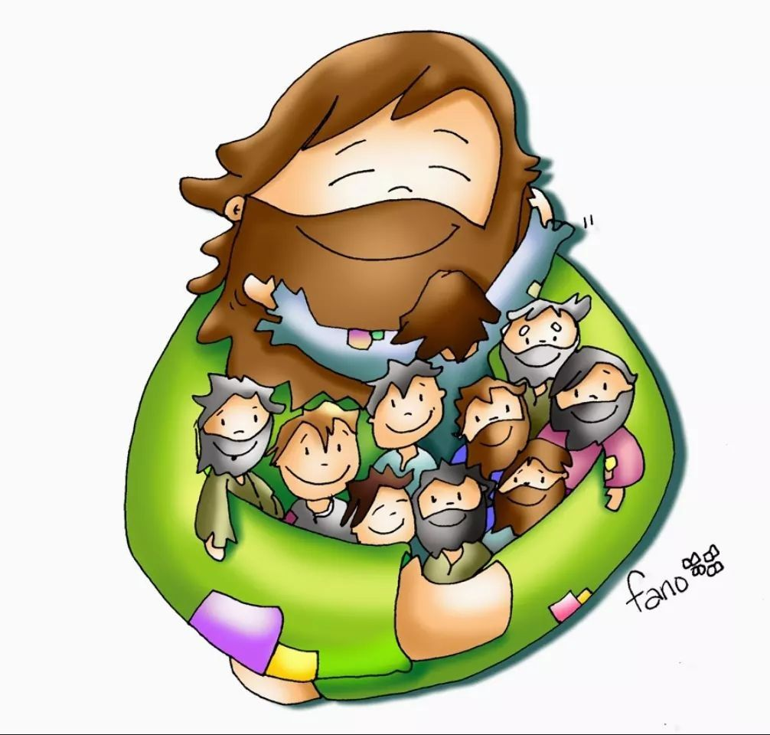
FIELES
Haznos fieles a ti, fieles a tu Palabra,
fieles a tu voz, a tu voluntad,
fieles a tu evangelio, a la Buena Noticia;
haznos fieles como eres Tú.
Fieles, fieles, cuando es de día y de noche también
fieles, fieles, a tu lado, contigo, por ti y para ti
en la calma y en la tempestad
OH, OH, OH, OH, OH…
OH, OH, OH, OH, OH…
1/3

Slide 27
Haznos fieles al Sur, fieles a los pequeños,
fieles en la lucha por un mundo mejor,
fieles a los pobres, a los excluidos;
haznos fieles como eres Tú.
Fieles, fieles, cuando es de día y de noche también
fieles, fieles, a tu lado, contigo, por ti y para ti
en la calma y en la tempestad
OH, OH, OH, OH, OH…
OH, OH, OH, OH, OH…
2/3

Slide 28
Haznos fieles a Ti, fieles a tu cuerpo,
fieles a tu sangre, a la comunión,
fieles sin complejos, fieles apasionados;
haznos fieles como eres Tú (bis)
Fieles, fieles, cuando es de día y de noche también
fieles, fieles, a tu lado, contigo, por ti y para ti
en la calma y en la tempestad
OH, OH, OH, OH, OH…
OH, OH, OH, OH, OH…
3/3

Slide 29
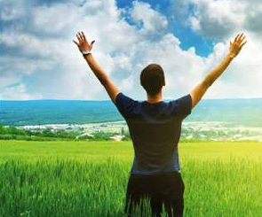
PONEOS EN PIE
Poneos en pie y alzad la cabeza,
mirad que llega
el hijo del hombre a la tierra
y viene a habitar vuestro hogar.
poneos en pie y encended la lámpara,
no os halle dormidos,
que arda vuestra llama.
Velad y estad atentos,
leed los signos de los tiempos,
el Reino de Dios está cerca.
1/2

Slide 30
Poneos en pie y alzad la cabeza,
mirad que llega el hijo del hombre a la tierra
y viene a habitar vuestro hogar.
poneos en pie y encended la lámpara,
no os halle dormidos,
que arda vuestra llama.
Velad y estad alerta,
cuidad la luz en vuestras velas,
el Hijo del Hombre llama a la puerta.
2/2

Slide 31
Acción de Gracias
Acción de Gracias

Slide 32
MADRE
Llévame contigo a todos lados,
que pueda dormir tranquilo bajo tu precioso manto
Llévame contigo, no me sueltes de la mano,
Y que cuando sienta frío, note tu cálido abrazo.
Llévame contigo, a donde quieras,
Y es que no hay mayor consuelo que
una madre que te quiera y que algún
día pudiera, al Cielo ir por tu escalera
Y entender que contigo Madre
querida, valió la pena.
1/2

Slide 33
Que no me canse nunca de mirarte
Y repetir con humilde devoción:
Te quiero con locura preciosa Madre
Tú el mejor regalo de mi Dios
Que no me canse nunca de mirarte
Y repetir con humilde devoción:
Te quiero con locura preciosa Madre
Tú el mejor regalo de mi Dios
2/2

Slide 34
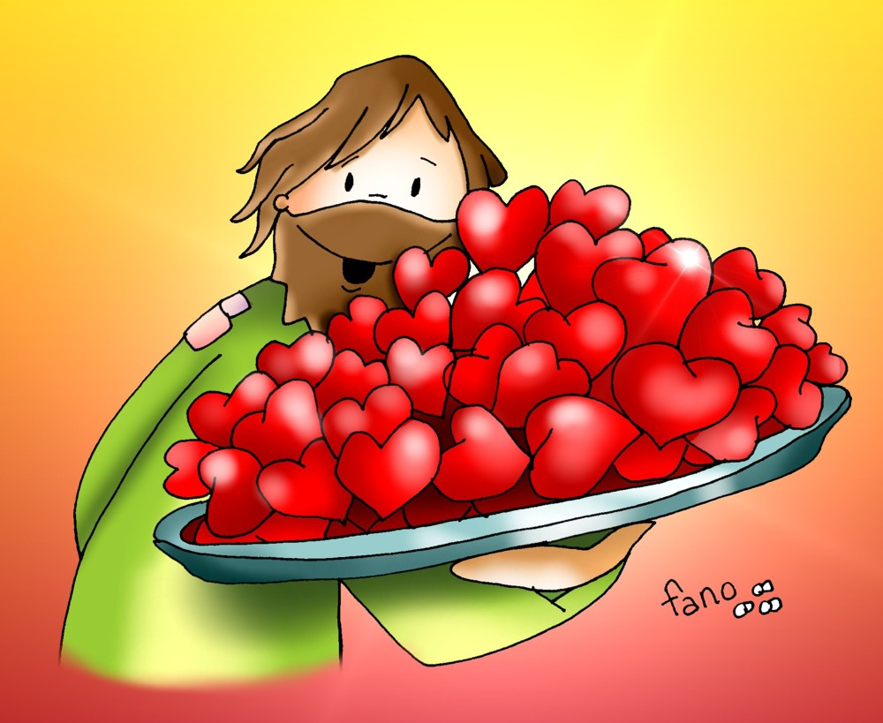
¡FELIZ DÍA DEL SEÑOR!
¡COMPÁRTELO CON LOS DEMÁS!

